Slide 1
Psycho-didaktické aspekty vzdělávacího procesu
Design vzdělávacího procesu
Obecná a oborová didaktika

Slide 2
Obsahem
Interakce vzdělávající – vzdělávaný
Vnější i vnitřní podmínky vzdělávání
Motivace
Učení a paměť
Sebeřízení

Slide 3
Podmínky učení
Týkají se všech aktérů a aspektů učení:
učícího se žáka, učitele, jejich vztahu, cílů, učiva, procesu učení, metody učení, prostředí, ve kterém učení probíhá → vnitřní a vnější podmínky učení
Vnitřní podmínky
Vnější podmínky
Efektivita učení závisí na jejich vzájemné interakci
Jaká je aktuální zkušenost v době pandemie?

Slide 4
Vnitřní a vnější podmínky učení
Vnitřní:
Vnější:
• motivace - proč se učím, k čemu mi to je, čeho chci dosáhnout?
• předchozí znalosti a dovednosti
• pozornost – dokážu se soustředit?
• paměť - kolik si toho zapamatuji?
• inteligence - jak hluboko proniknu do probírané látky, jak jí rozumím?
• osobnostní vlastnosti (zejména volní)
• kompetence k učení – umím se učit?
• styl učení
• Prostředí - kde se učím? – rodinné, školní… – fyzické vlastnosti prostředí, – klima – v rodině – ve škole: klima školy, klima třídy; součástí klimatu třídy je vztah učitel - žák
• Pedagogické podmínky – učitel a jím používané metody a formy výuky
• Učivo – smysluplnost, srozumitelnost
• Doba a čas - kdy se učím a kolik na to mám času?
• Vnější faktory motivace – incentivy (stimulační faktory), motivační situace

Slide 5
Motivace žáků k učení
Otázka pro studenty:
Které faktory (zdroje) – dle vás – motivují žáky k učení?

Slide 6
Vnitřní zdroje motivace žáka k učení
Jsou založeny na vnitřních potřebách
• Poznávací potřeby (zvídavost – spontánní snaha zkoumat, objevovat; zájem)
• Potřeba seberealizace (potřeba činnosti, propojení jejích výsledků na současné problémy a aspirace a na budoucí perspektivu žáka)
• Potřeba uznání (potřeba prožít úspěch, pochvalu, uznání, dosáhnout dobrých výsledků a vyhnout se neúspěchu)
• Sociální potřeby (potřeba sociálního začlenění – sounáležitosti, potřeba vyniknout – soutěživost,…)

Slide 7
Vnější zdroje motivace žáka k učení
Vnější podněty, incentivy
• Výkonová motivace – úspěch ve škole = odměna (dobrá známka, pochvala, …), neúspěch = negativní „odměna“ (špatná známka, trest, pokárání, …)
• Ale!: motivaci žáka k učení hubí systematické selhávání; každý potřebuje zážitek úspěchu pro udržení své motivace. Učitel by měl příležitosti k poskytnutí takového zážitku u slabších žáků vyhledávat, i když jejich základem může být nižší úroveň výkonu ve srovnání s lepšími žáky

Slide 8
10 pravidel motivace
(volně podle: D. Fontana, Psychologie ve školní praxi, 2003)
Kdo chce motivovat, musí být sám motivován.
Motivace znamená: a) vytýčit cíl, b) ukázat, jak cíle dosáhnout.
Úspěch motivuje.
Uznání motivuje.
Motivace je nikdy nekončící proces.
Vlastní účast (činnost) motivuje.
Každý pokrok musí být zřetelně viditelný.
Výzva k akci motivuje jen tehdy, je-li možno vítězit.
Ztotožnění se se skupinou motivuje.
Kritizuje se věc, chválí se člověk.

Slide 9
Kognitivní styl a jeho vliv na styl učení
Kognitivní styl = charakteristický způsob, jímž probíhají u jedince kognitivní procesy (vnímání, zapamatovávání, myšlení, představivost)
Styl učení (učební styl) jedince = do velké míry založen na jeho kognitivním stylu, má ale navíc složku afektivní a senzo(ri)motorickou; nicméně kognitivní složka je v učebním stylu velmi výrazná
Obě kategorie se často ztotožňují (s vědomím výše zmíněné větší strukturovanosti učebního stylu oproti kognitivnímu) v pojmu kognitivně učební styl.

Slide 10
Vztah učitel – žák
Jedná se o sociální vztah
Je determinován především
• charakteristikami učitele: pohlavím, věkem, osobnostními rysy a celkem osobnosti (vyrovnanost x nevyrovnanost až neurotičnost); vzdělaností – ve vyučovaném oboru i ve všeobecné oblasti; pedagogickou profesionalitou; postoji učitele - k žákům, k vlastnímu oboru, k učitelskému povolání; hodnotami a hodnotovými orientacemi, motivy, aspiracemi; učitelovým pojetím (dobrého) žáka; spravedlivostí učitele („stejný metr“; spravedlivost bývá žáky hodnocena jako hlavní charakteristika dobrého učitele)
• charakteristikami žáka: pohlavím, věkem, osobnostními rysy, kognitivními předpoklady, zájmy, motivy, postoji, hodnotami a hodnotovými orientacemi, aspiracemi, žákovým pojetím (dobrého) učitele
• zvláštnostmi jejich vzájemného působení
• zvláštnostmi vyučovacího předmětu a učiva
• délkou, frekvencí a druhem vzájemných setkávání, možnostmi hlouběji se vzájemně poznat

Slide 11
Vztah učitel – žák
Pozitivní vztah mezi učitelem a žákem je důležitým předpokladem
žákova efektivního učení
vytvoření kladného postoje žáka k vyučovacímu předmětu
učitelova efektivního vyučování
Otázka pro studenty:
Uvedli byste některé charakteristické pozitivní i negativní znaky vztahu učitel – žák?

Slide 12
Některé charakteristiky vztahu učitel - žák
• Autorita učitele (formální a neformální), (vzájemný) respekt
• Demokratičnost: žáci se podílejí na vzniku pravidel, chápou jejich smysl, chápou rozhodnutí, která učitel dělá
• Vzájemná důvěra
• Pocit (vědomí) odpovědnosti učitele za žákův pokrok, pocit odpovědnosti žáka za vlastní pokrok
• Otevřenost vzájemného vztahu
• Vedoucí role učitele - učitel není jedním ze třídy, jedním ze žáků; neměl by se snažit získat pozitivní vztah žáků vůči sobě tím, že se žákům bude podbízet – žáci to ani neočekávají, ani to neocení, nepřivítají

Slide 13
Typologie učitelova stylu výchovy a vzdělávání
Dominantní, autokratický styl výchovy a vztahů k žákům (studentům)
v jednání učitele převažují dominantní prvky, učitel mnoho rozkazuje, hrozí, trestá, málo respektuje přání a potřeby dětí, má pro ně málo porozumění, neumožňuje jim projevit samostatnost, tvořivost či iniciativu. Takto jedná buď učitel rozhodný, odvážný až hazardér, anebo učitel opatrnický, malicherný, neochotný snášet riziko. Skupina či třída vedená tímto stylem se vyznačuje vyšším napětím ve vztazích, vykazuje vysoký výkon, ale pouze za kontroly učitele.
Nezasahující, liberální styl vztahů k žákům (studentům)
učitel řídí žáky málo nebo vůbec ne; neklade přímo požadavky, ale spíše užívá neosobních výzev vůči celé skupině (je třeba, mělo by se). Takový učitel má často příliš až neoprávněnou důvěru v žáky. Bývá to typ učitelů vnitřně nejistých, pasivních, ale také takových, kteří se snaží vyhnout chybám autoritativního postupu a neměli dosud správně vyváženou koncepci výchovy. Ve složitých situacích bývá tento postup méně škodlivý než postup autokratický, nedává však žákům normy a požadavky nezbytné pro formování charakteru, nezajišťuje potřebnou organizaci společné činnosti, takže skupina obvykle nedosahuje výsledků, kterých by mohla a chtěla dosáhnout.
Integrační, sociálně integrační, demokratický styl vztahů k žákům
prvky vedení jsou vyváženy dostatkem kontroly a pevného výchovného působení, ale přitom je i prostor pro iniciativu, samostatnost a tvořivost v práci a interpersonálních vztazích. Sankce jsou uplatňovány vyváženě, spravedlivě. třída má jasný přehled o postupu k cíli. Uvolněné napětí ve třídě umožňuje navázání užší přirozené vazby, lepší spolupráce, práce je dostatečně tvořivá, avšak ne tolik, aby bylo rozptylováno úsilí a bržděn postup k cíli. Integrační styl je optimální nejen pro utváření kolektivu, ale i pro výchovnou práci vůbec, je však pro učitele značně obtížný. Málokterý učitel má tak ideální strukturu vlastností, která by vedla ke spontánnímu rozvoji integračního stylu.

Slide 14
Komunikace v pojetí učitelova stylu výuky
Význam komunikačních situací
Nastavení komunikačních situací
Fenomén OTÁZKY ve výuce (formulace, situace, reakce …)

Slide 15
Sociálně-psychologické jevy deformující vztah učitele k žákům
1) Sebenaplňující se předpověď (Pygmalion-efekt, Golem-efekt)
2) Preferenční postoje („škatulkování“)
3) Kauzální atribuce (připisování příčin)

Slide 16
Sebenaplňující se předpověď
Pygmalion-efekt
očekává-li učitel lepší výkon, u žáků dojde ke zlepšení.
Dvě podoby Pygmalion-efektu:
při objektivním Pygmalion-efektu dochází ke skutečné změně výkonu žáka
subjektivní Pygmalion-efekt se vyznačuje tím, že se při něm mění jen vnímání reality
Ve školním prostředí se projevuje zejména při učitelově posuzování výkonu daného žáka.
Golem-efekt
učitel neočekává, že by se mohl žák zlepšit, čímž způsobí, že žák rezignuje a začne se chovat podle učitelova očekávání.
Pygmalion-efekt a Golem-efekt jsou druhy sebenaplňující se předpovědi
Učitel udělá vše (ať už vědomě nebo nevědomě), aby se jeho předpověď vyplnila
Učitelé chovající k určitým žákům nižší očekávání se někdy snaží zmírnit jejich neúspěchy tím, že je častěji chválí za jednodušší úkoly. Tím ale mohou vyvolat paradoxní efekt: pochvala za splnění jednoduchého úkolu informuje žáka o tom, že jeho schopnosti považuje učitel za nízké, což může poškozovat žákovo sebepojetí a snižovat jeho učební motivaci. Naopak pokárání a kritika za neúspěch mohou být pro žáka informací, že mu učitel přisuzuje vysoké schopnosti.

Slide 17
Preferenční postoje („škatulkování“)
Učitel se výrazně zaměřuje na některé žáky ve třídě, zařazuje je automaticky mezi výborné nebo podprůměrné žáky, i když jejich aktuální výkon tomu neodpovídá. Tito žáci jsou často hodnoceni nezaslouženě lépe, nebo hůře než ostatní.
Preferenční postoj má podobu
  a) očekávání učitele, že žák je výborný – a tudíž nemůže podat horší výkon,
  b) očekávání učitele, že žák je podprůměrný a lepší výkon podat nemůže

Slide 18
Kauzální atribuce
= připisování příčin: člověk si vytváří úsudek o příčinách chování druhých i v případech, kdy k tomu nemá všechny potřebné údaje
Jde o chybné posuzování informací - náhodné dílčí jevy jsou povýšeny na jedinou příčinu jevu (chování).
• Žáci: podle toho, jaké příčiny připisují úspěchu či neúspěchu, chápou úspěch/neúspěch jako motivující.
• Učitelé: mají tendenci přisuzovat úspěch žáků vlastnímu učitelskému působení, kdežto neúspěch a to, že se tito žáci nelepší, dávají na vrub nízkým schopnostem a malému úsilí žáků.

Slide 19
Otázka pro studenty:
Co jsou - dle vás - pro žáky největší nepřátelé učení ve škole?

Slide 20
Největší nepřátelé učení ve škole (pro žáka)
• Strach
učení se za současného prožívání zvýšené psychické tenze, úzkosti, strachu z chyby, z kritiky a ze záporného hodnocení výsledku učení (anxiózní typ učení); v mírné podobě sice může strach výkon žáka momentálně zvýšit, dlouhodobě ale působí negativně, navíc je míra toho, co je mírný strach, velmi individuální; silnější strach výkon snižuje a působí dlouhodobě demotivačně
• Nuda
protipól zájmu; je sycená jednotvárností vyučovacích hodin, neporozuměním učivu, subjektivně vnímanou malou nebo žádnou smysluplností učiva
• Negativní postoj k učení a k předmětu učení
postoj k fyzice? postoj k matematice?
• Časový stres
- přeplněné vzdělávací programy, špatná organizace učební doby,…

Slide 21
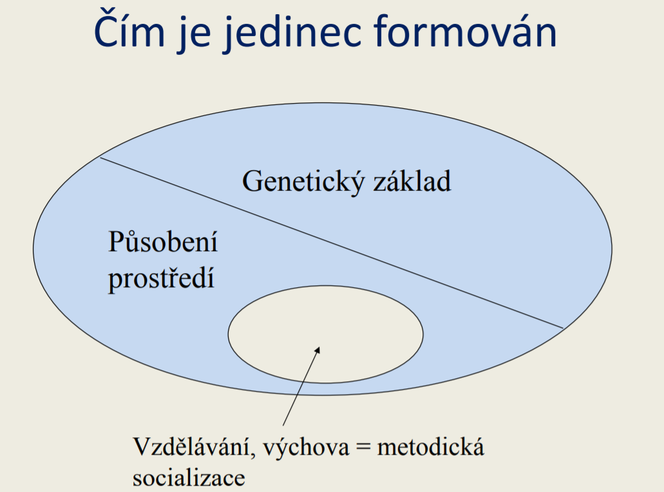
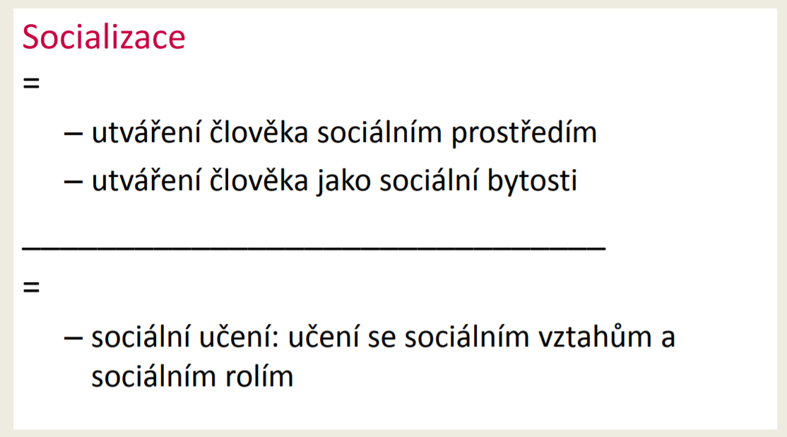

Slide 22
Rodina a její vliv na učení a vzdělávání dítěte
Charakteristiky:
Sociální vztahy v rodině
Sociální a ekonomická pozice rodiny (socioekonomický status)
Vzdělanostní aspirace rodičů: vzdělání jako důležitý cíl
Aspirace rodičů na budoucí povolání dítěte
Vzdělání rodičů
Povolání rodičů
Úroveň jazykové komunikace v rodině
Kulturní faktory působící v rodině
Prostředí rodiny, podmínky pro učení

Slide 23
Působení faktorů rodiny na vývoj dítěte
Teze:
Tyto faktory tvoří vzájemně provázanou síť, jejich vliv se ve vzájemném působení posiluje.
Působí na rozvoj dítěte od narození, nejsilněji v nejranějším věku.
V důsledku toho škola (a už i předškolní výchova) může už jen zčásti a s vynaložením velkého úsilí vyrovnávat nepříznivé rodinné podmínky, v nichž se dítě rozvíjelo od narození; každý příspěvek školy je ale pro rozvoj dítěte a jeho další životní šance důležitý!

Slide 24
Diferencovanost rodin → Sociálně podmíněná nerovnost žáků
Žáci se stejnými geneticky danými předpoklady („startovním potenciálem“) se vlivem rozdílných rodinných podmínek zpravidla liší:
• úrovní rozvoje rozumových schopností
• školním výkonem
• postoji ke vzdělávání
• motivací k učení
• vzdělanostními aspiracemi (aspiracemi na dosažené vzdělání)
• aspiracemi na status povolání
• úrovní jazykové komunikace
• úrovní a strukturou sociálního chování
Otázka pro studenty:
Která z uvedených sociálně podmíněných charakteristik je dle vás v ČR nejvýraznější? Jaké to má důsledky?

Slide 25
Diferencovanost rodin → Sociálně podmíněná nerovnost žáků
Zásadní místo mezi těmito sociálně podmíněnými charakteristikami žáka mají vzdělanostní aspirace (aspirace na dosažené vzdělání).
„Všechny až dosud provedené výzkumy ukazují, že vzdělanostní aspirace jsou silným prediktorem toho, jaké vzdělání nakonec člověk získá.“ (Katriňák, in: Nerovné šance na vzdělání. Vzdělanostní nerovnosti v České republice. Academia: Praha)
Rodina velmi silně ovlivňuje vzdělanostní aspirace žáka; tímto mechanismem se děje velká část sociálně podmíněných nerovností žáků.

Slide 26
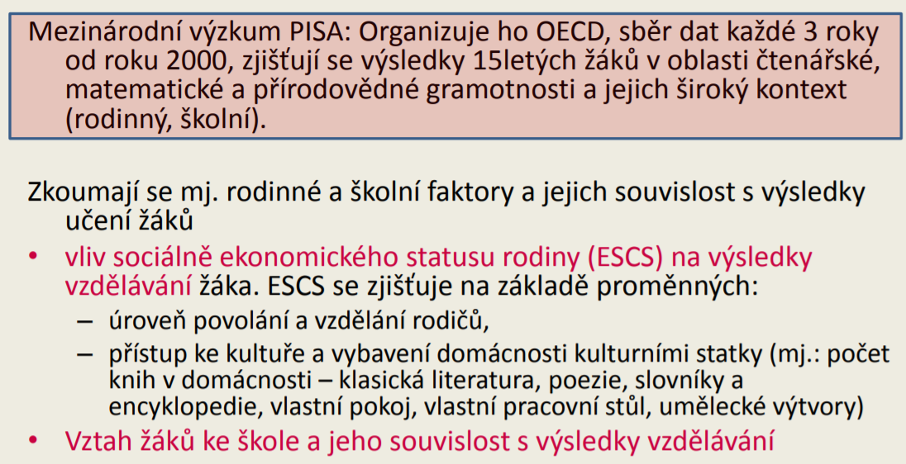
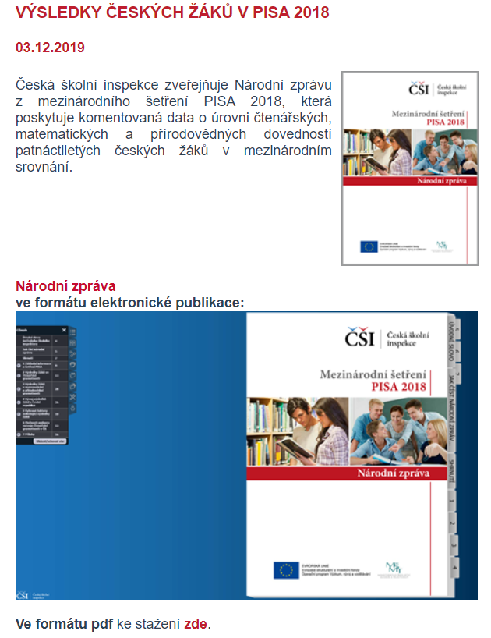
Kde hledat odpovědi na změny podmínek učení a jejich souvislosti s výsledky učení žáků – viz web České školní inspekce a stránka https://www.csicr.cz/Prave-menu/Mezinarodni-setreni/PISA

